Slide 1
The Group Sunshine Grupa „Słoneczka”
Fruit Salad
Przedszkole Publiczne w Rogowie 20.10.2014 r.

Slide 2
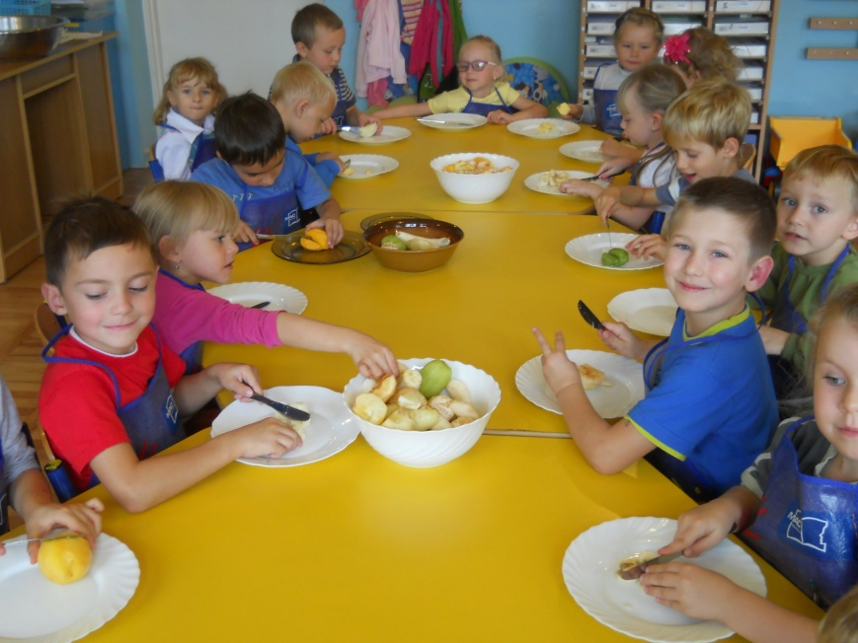

Slide 3
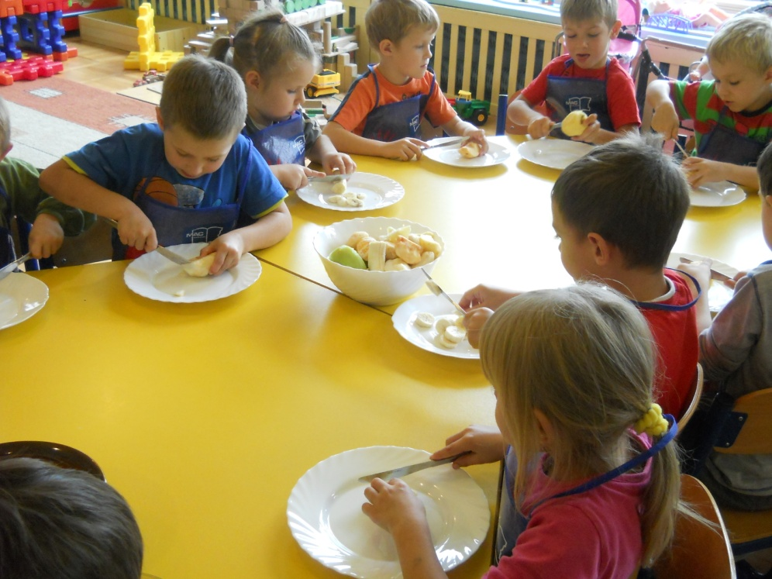

Slide 4
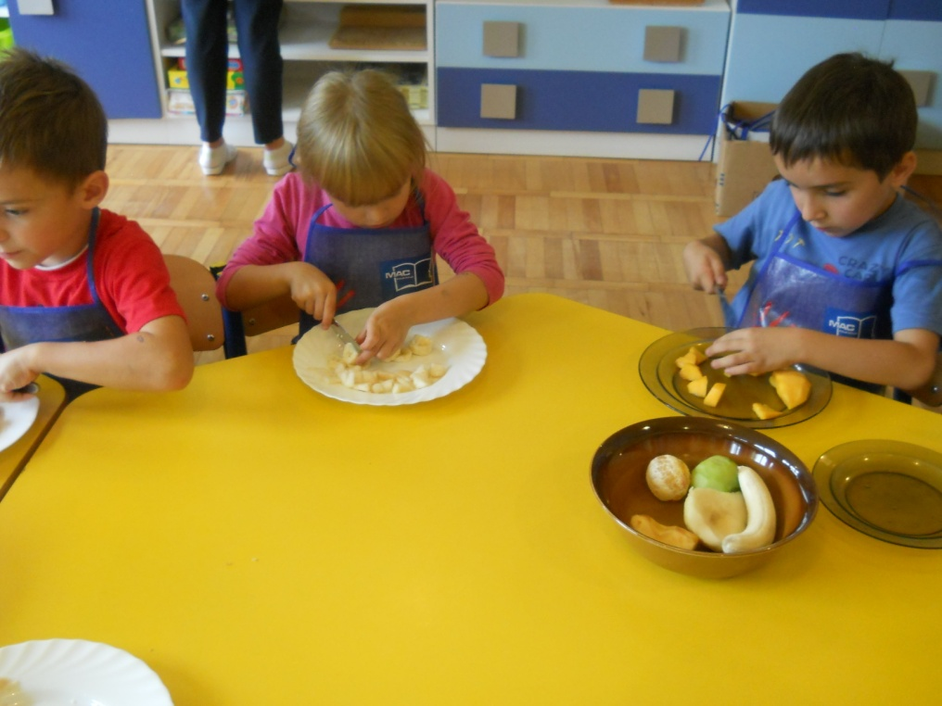
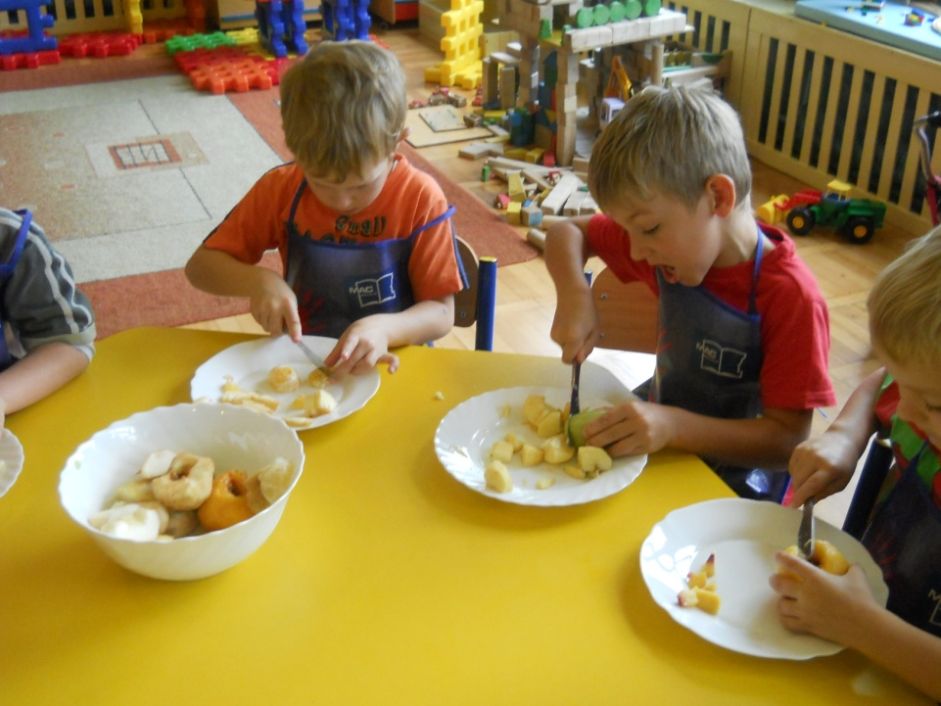

Slide 5
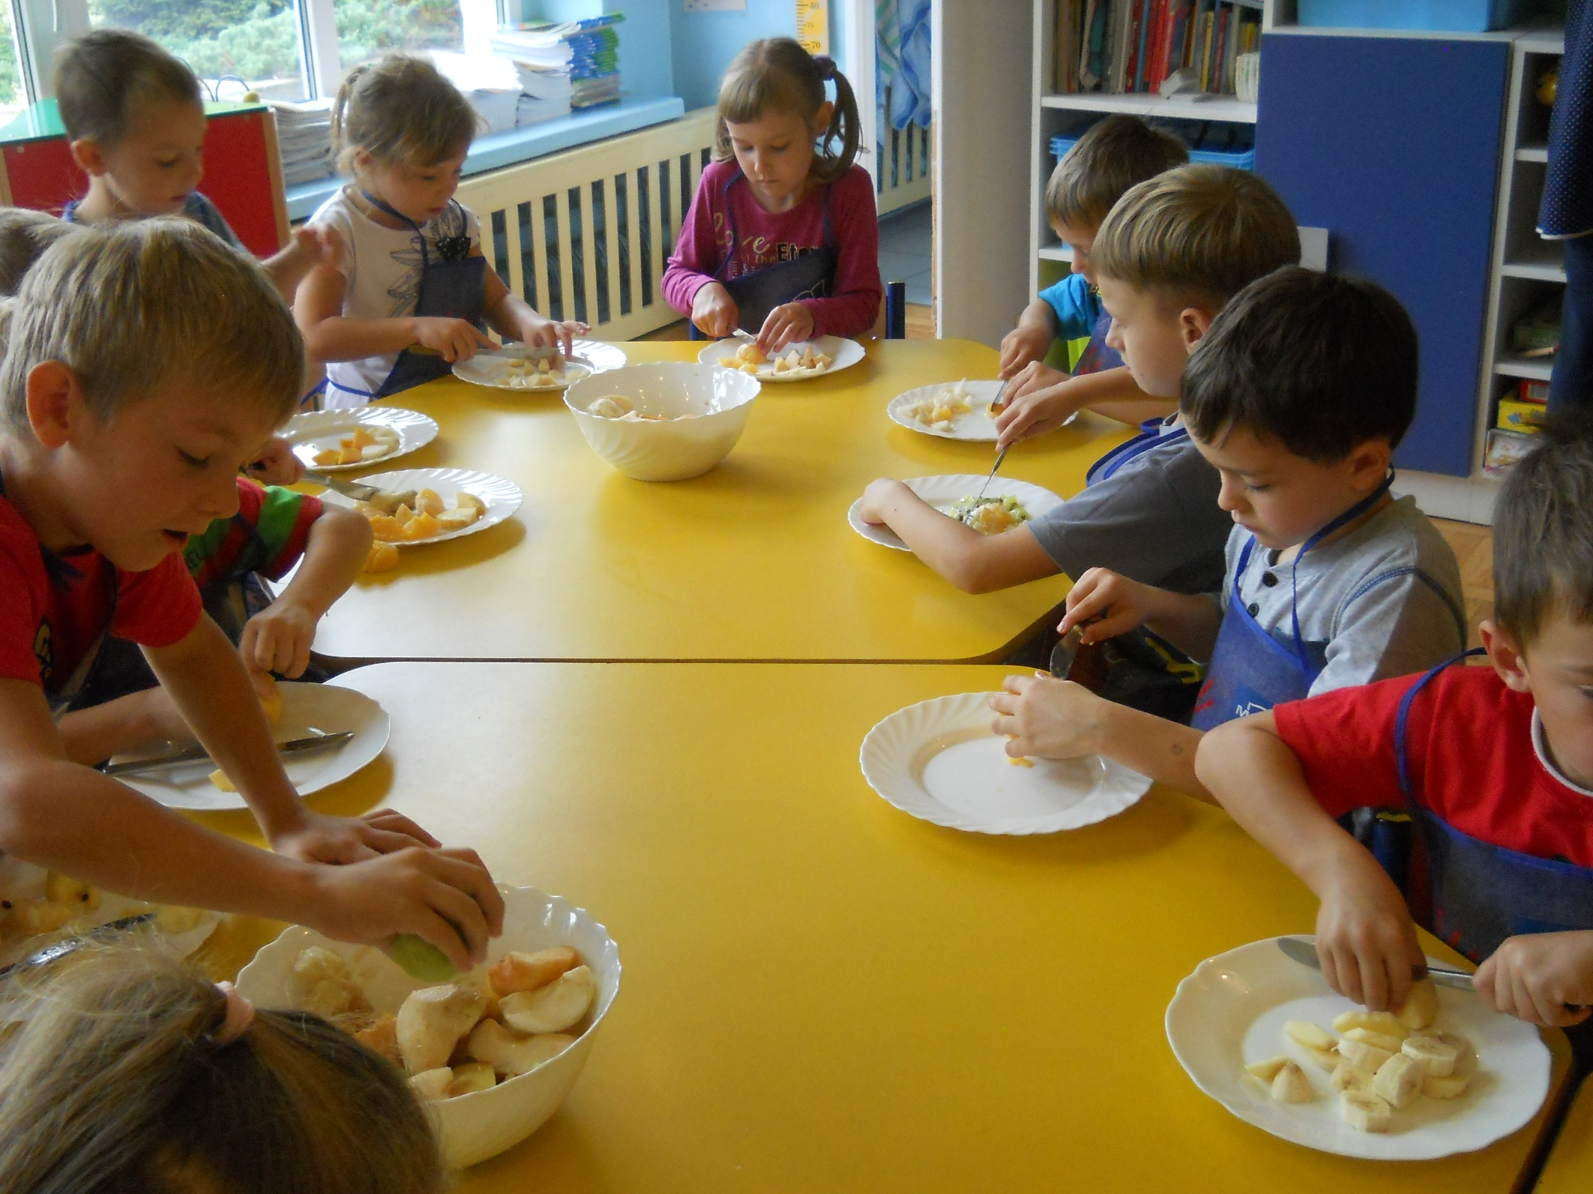

Slide 6
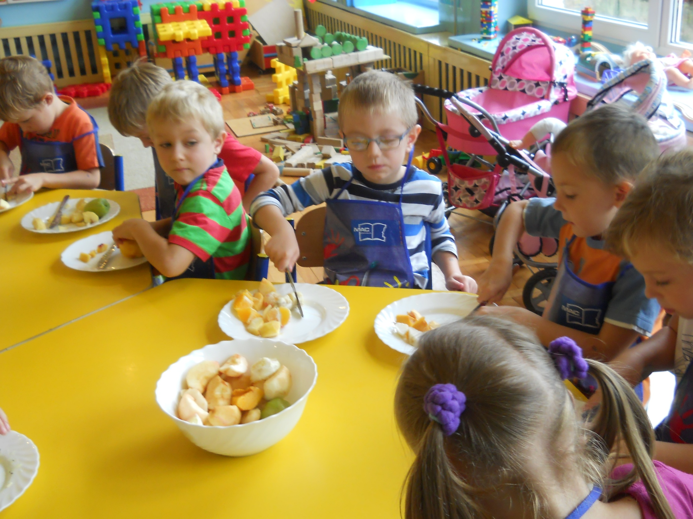

Slide 7
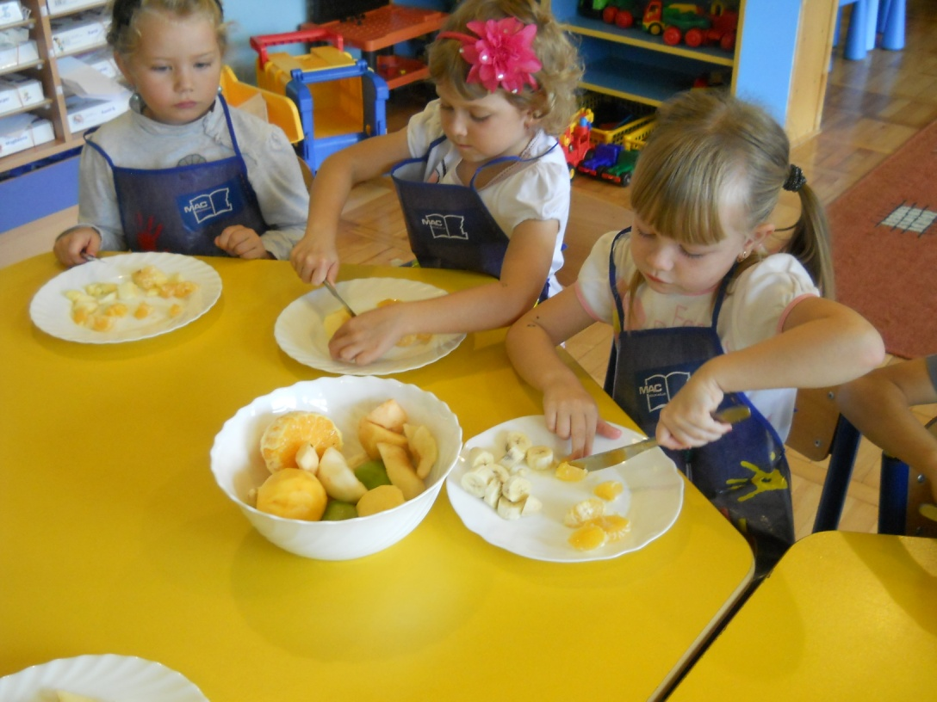

Slide 8
Tasting Fruit Vitamin

Slide 9
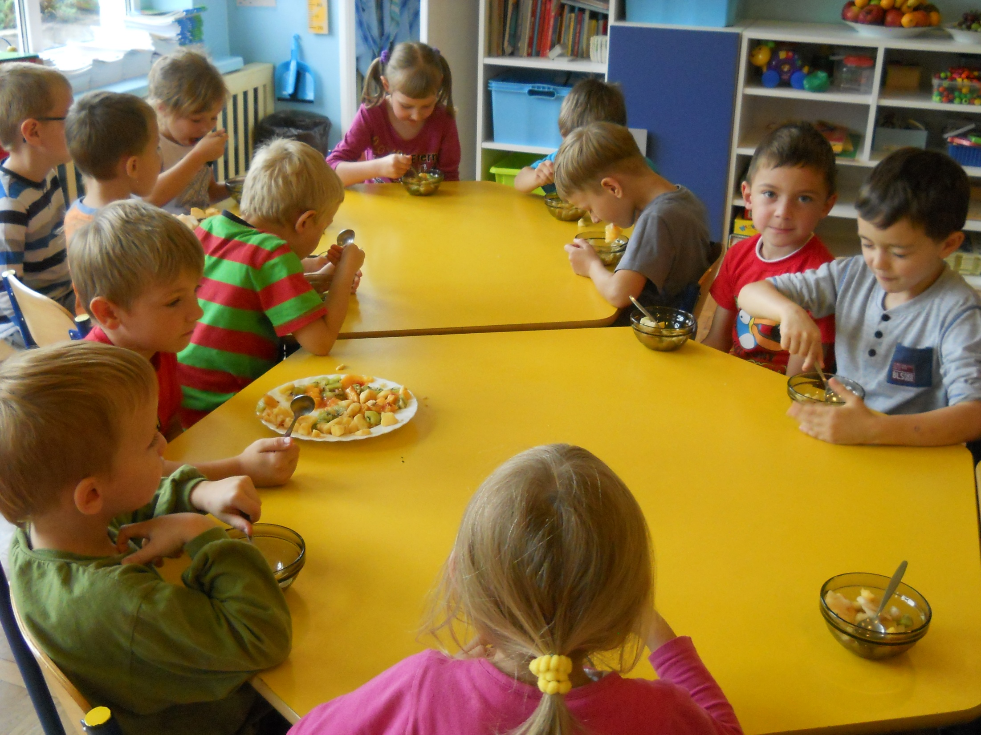

Slide 10
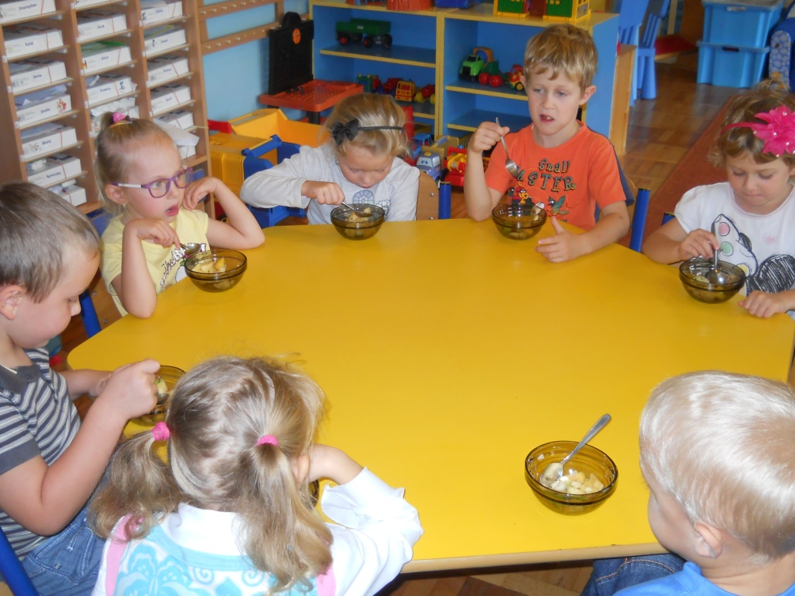

Slide 11
The end

